Slide 1

HABILITACIÓN C-18 A C-04 • RT-04
Booster OPP: disposición de las dos líneas
≤ 5 m
≤ 5 m
Eucalipto
Borde del trabajo activo
hasta malla 1
Malla 1
hasta malla 2
Misma madera y valores
del Anexo 2
Aplica al pedestal y al frente activo de habilitación del acceso.
Distancias sobre terreno en dirección descendente. Disposición de obra; no resultado de simulación.
OHLA • TSF FASE IX | RT-04 • Para revisión; no autoriza simultaneidad expuesta
01
Notes:
Material previsto: eucalipto. Se conservan los cálculos y resultados originales del Anexo 2. La implantación de 5m+5m corresponde a la instrucción del solicitante, medida sobre terreno. No se ha ejecutado una nueva corrida RocFall.

Slide 2
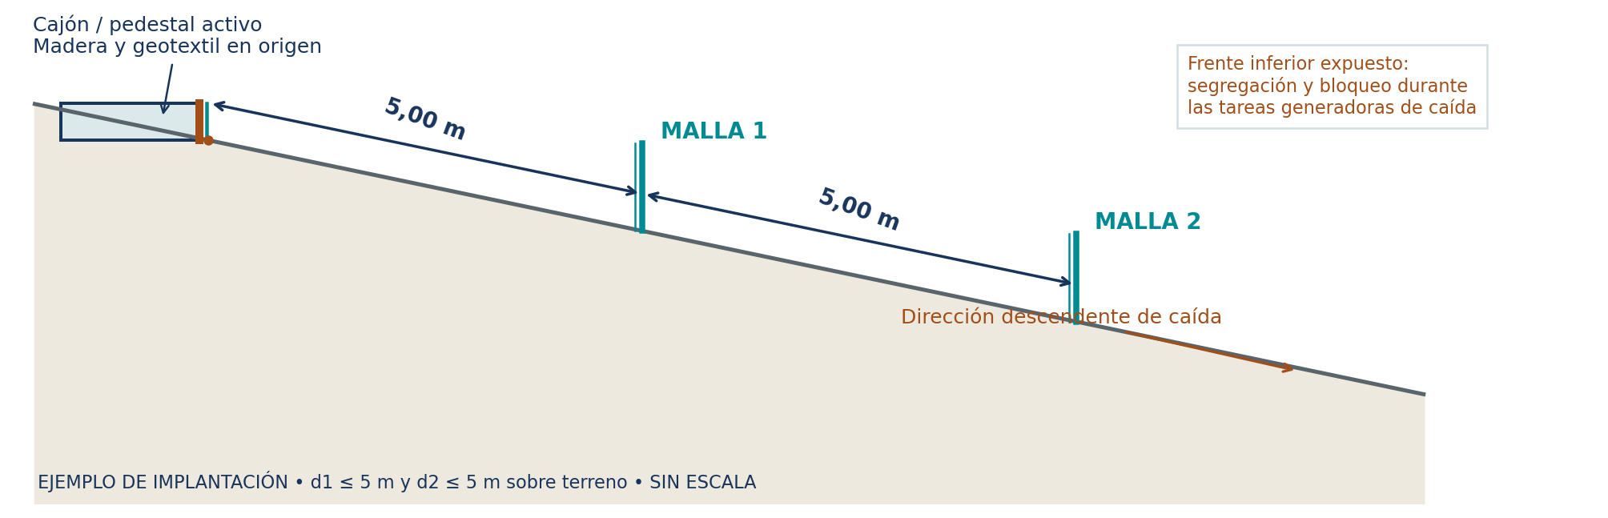
BOSQUEJO SIN ESCALA • RT-04
Pedestal: primera malla a 5 m y otra a 5 m
Ejemplo: pedestal → 5 m → malla 1 → 5 m → malla 2.
Mantener segregado el frente inferior expuesto durante las tareas generadoras de caída.
OHLA • TSF FASE IX | RT-04 • Para revisión; no autoriza simultaneidad expuesta
02
Notes:
Informe §4C. El origen está en el borde inferior expuesto del trabajo, no en el centro del pedestal. La protección en cajón es de madera y geotextil. No se acredita capacidad de los cajones por esta figura.

Slide 3
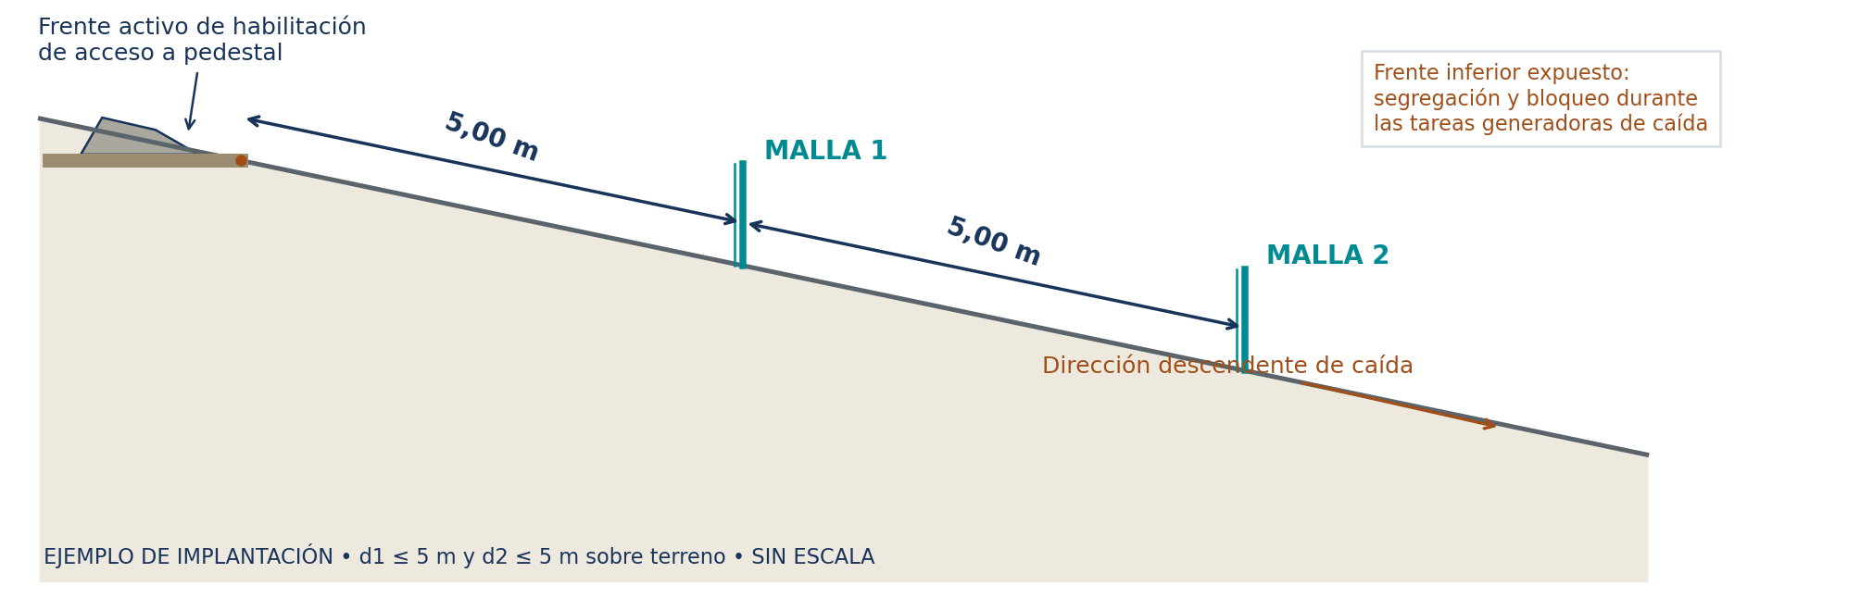
BOSQUEJO SIN ESCALA • RT-04
Acceso: protección acompañando al frente activo
El origen de las distancias avanza con el frente de habilitación.
El montaje o traslado de protecciones se realiza con evacuación y bloqueo inferior.
OHLA • TSF FASE IX | RT-04 • Para revisión; no autoriza simultaneidad expuesta
03
Notes:
Informe §4C. Con el avance del acceso se mantiene la cobertura y la primera línea no queda a más de 5m del borde activo. Montaje, traslado o ampliación con nivel inferior expuesto evacuado y bloqueado.

Slide 4
TABLA 3 DEL SOLICITANTE • RT-04
Tabla geodinámica incorporada
Material | Rt / Rn | Fricción | Rugosidad media
Relleno 3B | 0,80 / 0,20 | 30° | 5°
Cobertura vegetal | 0,70 / 0,20 | 28° | 5°
Macizo rocoso | 0,95 / 0,50 | 35° | 0°
Suelo de cimentación del Anexo: γ=19 kN/m³, φ=37°, c=0 y Kp=4,02.
Geodinámica de trayectoria y resistencia de cimentación conservadas en grupos distintos.
OHLA • TSF FASE IX | RT-04 • Para revisión; no autoriza simultaneidad expuesta
04
Notes:
Rt y Rn son restituciones; la fricción y rugosidad corresponden a superficies de trayectoria. No reemplazan φ37° o Kp4,02 de cimentación. No se aplican Rt² o Rn² a las energías del Anexo para reducirlas.

Slide 5
EUCALIPTO Y DOBLE MALLA • RT-04
Resultados originales del Anexo 2 conservados
Comprobación original | Sector 1 | Sector 2
Ed | 12,0 kJ | 16,6 kJ
F pico | 16,00 kN | 22,13 kN
RU doble malla | 0,64 | 0,88
RU flexión eucalipto | 0,54 | 0,74
FS cable perimetral | 4,41 | 3,19
Se conserva el eucalipto y la configuración de componentes del Anexo.
Datos originales: Anexo 2 pp.8–13. Alcance y restricciones en informe RT-04.
OHLA • TSF FASE IX | RT-04 • Para revisión; no autoriza simultaneidad expuesta
05
Notes:
Transcripción de los valores originales redondeados del Anexo 2, sin sustituirlos por el recálculo independiente. La comparación del modelo no es certificación dinámica del conjunto OPP ni permiso firmado de simultaneidad.

